Slide 1
KRONOS
Bioli Ettore
Giugliano Rolando
Modesti Alessandro

Slide 2
Missione Rosetta
Per la realizzazione di questo progetto abbiamo preso spunto dalla missione Rosetta.
Ente | ESA (Agenzia Spaziale Europea)
Data inizio missione | 02/03/2004
Data fine missione | 30/09/2016
Numero di Flyby Planetari | 4
Pianeti coinvolti | Terra-Marte
Obiettivo della missione | Studiare la cometa 67P/Churymov-Gerasimenko

Slide 3
Missione Kronos
Prende così vita una nuova missione, la missione Kronos.
Data inizio missione | 25/08/2034
Data fine missione | 17/10/2046
Numero di Flyby Planetari | 2
Pianeti coinvolti | Terra-Marte-Saturno
Obiettivo della missione | Osservare Titano ed Encelado

Slide 4
Ipotesi di Lavoro
I Pianeti sono complanari.
In prossimità di Saturno il pianeta è l’attrattore principale.
Orbite delle lune circolari attorno a Saturno.

Slide 5
01
MANOVRE INIZIALI

Slide 6
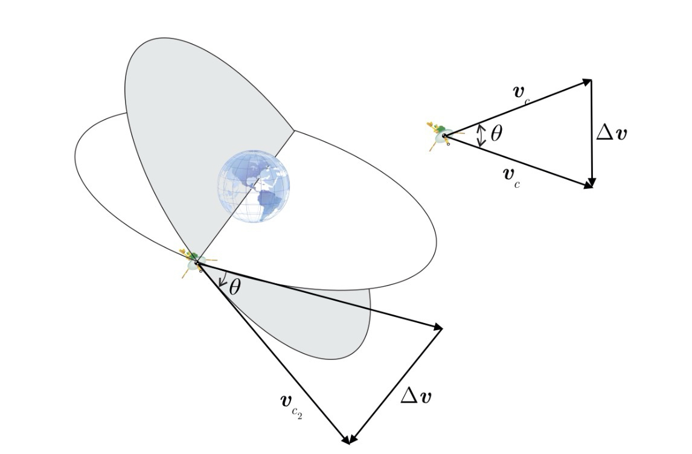
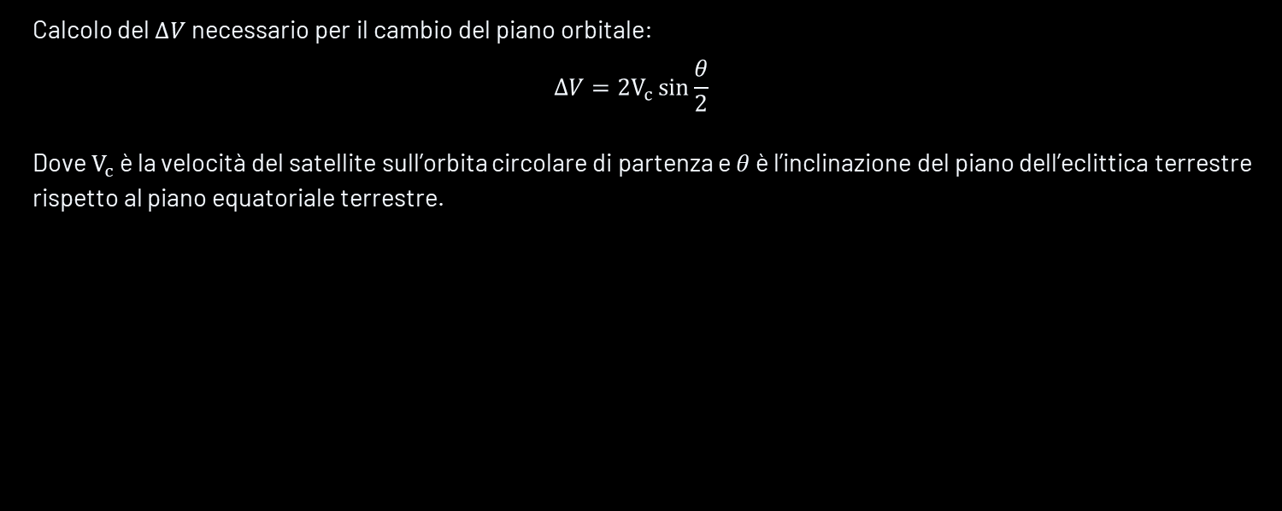

Cambio Piano Orbitale
Calcolo del$∆V$ necessario per il cambio del piano orbitale:
$$∆V=2V_{c}\sin{\frac{θ}{2}}$$
Dove $V_{c}$ è la velocità del satellite sull’orbita circolare di partenza e $θ$ è l’inclinazione del piano dell’eclittica terrestre
rispetto al piano equatoriale terrestre.
$${∆V}_{1}=2.9616 Km/s$$

Slide 7
02
FASE ELIOCENTRICA

Slide 8
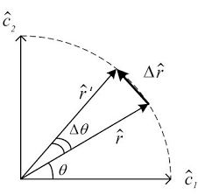
Problema di Lambert
Noti ${\hat{C} }_{1}=\hat{r}$ posizione iniziale, ${\hat{C} }_{2}={\hat{r}}^{’}$ posizione iniziale, $∆r={\hat{r}}^{’}−$ $\hat{r}$ vettore differenza delle posizioni e $∆t=t_{2}−t_{1}$ intervallo di tempo per passare dalla posizione iniziale alla posizione finale vogliamo calcolare i valori dei parametri orbitali $\{a,i,e,Ω,ω,Υ\}.$
In particolare Lambert ha dimostrato che $∆t=∆t(a,∆r,\hat{r}+{\hat{r}}^{’}).$

Slide 9

Lambert
Lambert grazie alla conoscenza della posizione iniziale del pianeta di partenza e della posizione finale del pianta di arrivo ci fornisce la velocità che il satellite deve avere all’arrivo ($V_{sa}$) e alla partenza ($V_{sp}):$
$$V_{sp}=\sqrt{\frac{2μ_{⊙}}{r_{⊕}+r_{⋇}}\left(\frac{r_{⋇}}{r_{⊕}}\right)} , V_{sa}=\sqrt{\frac{2μ_{⊙}}{r_{⊕}+r_{⋇}}\left(\frac{r_{⊕}}{r_{⋇}}\right)}$$
I valori di $V_{sp}$ e di $V_{sa}$ dipendono dalla strategia scelta per effettuare la fase eliocentrica.

Slide 10
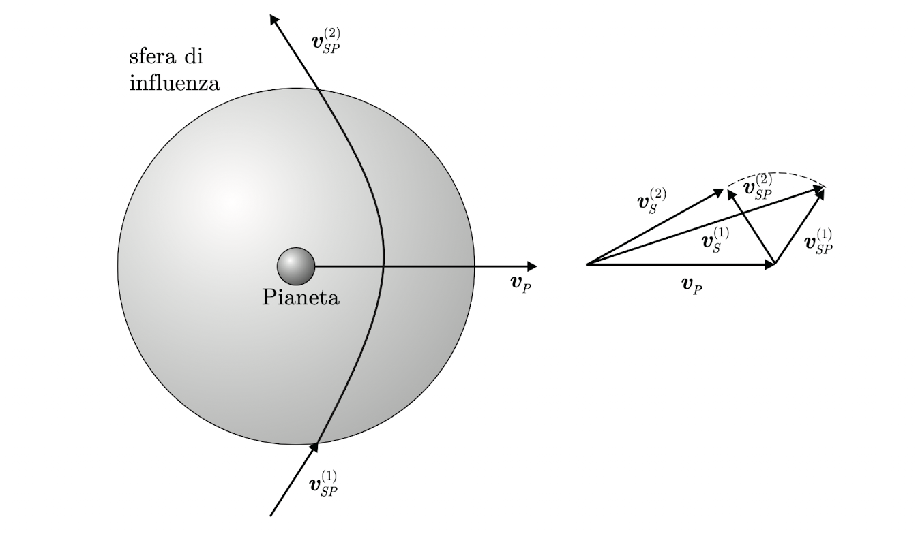
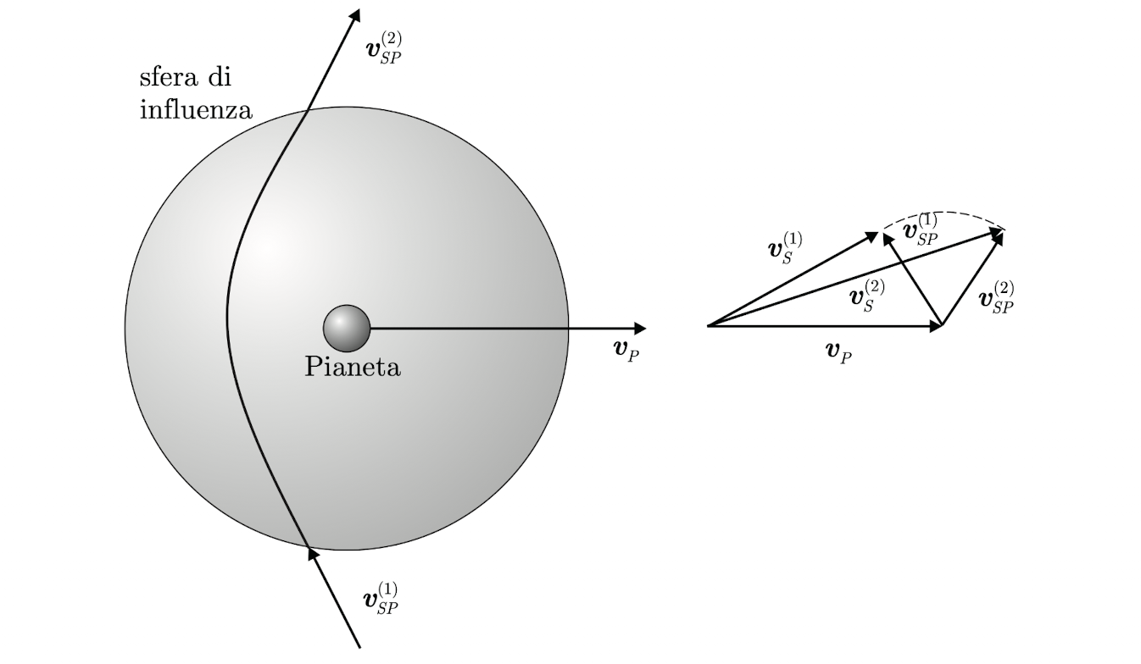
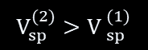
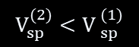
FlyBy
Passaggio a valle
$$V_{sp}^{(2)}<{V }_{sp}^{(1)}$$
Passaggio a monte
$$V_{sp}^{(2)}>{V }_{sp}^{(1)}$$

Slide 11
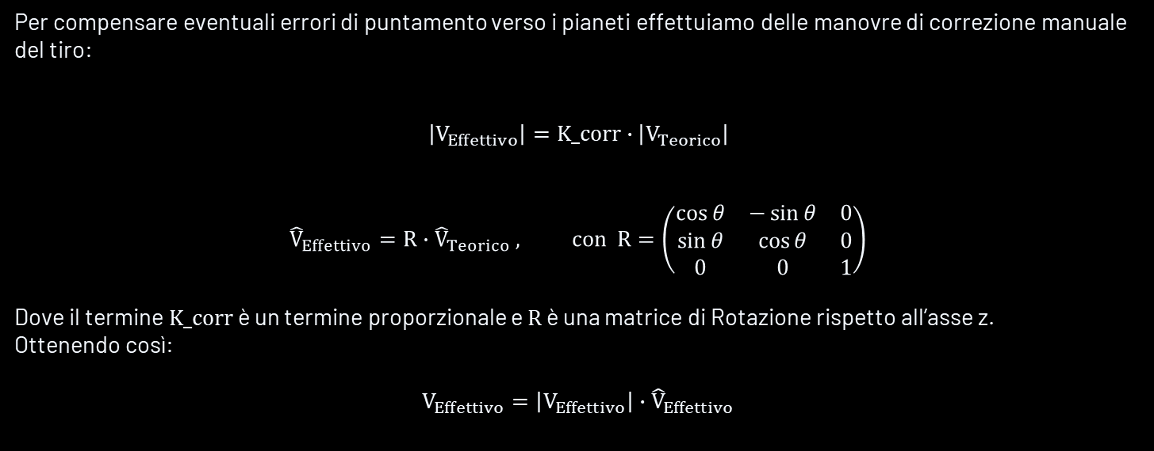
Correzioni
Per compensare eventuali errori di puntamento verso i pianeti effettuiamo delle manovre di correzione manuale
del tiro:
$$\left|V_{Effettivo}\right|=K_corr∙\left|V_{Teorico}\right|$$
$${\hat{V}}_{Effettivo}=R∙{\hat{V}}_{Teorico} , con R=\left(\begin{matrix}\cos{θ} & −\sin{θ} & 0 \\ \sin{θ} & \cos{θ} & 0 \\ 0 & 0 & 1\end{matrix}\right)$$
Dove il termine $K_corr$ è un termine proporzionale e $R$ è una matrice di Rotazione rispetto all’asse z.
Ottenendo così:
$$V_{Effettivo}=\left|V_{Effettivo}\right|∙{\hat{V}}_{Effettivo}$$

Slide 12
Flyby
25/08/2034
14/04/2040
Terra
Marte
Terra
Saturno
9/11/2036
15/06/2046

Slide 13
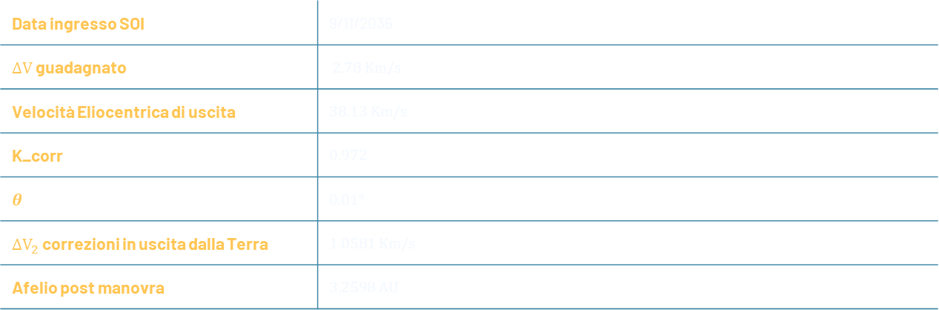
FlyBy Terra
Data ingresso SOI | 9/11/2036
$∆V$ guadagnato | $2.78 Km/s$
Velocità Eliocentrica di uscita | $38.13 Km/s$
K_corr | $0.972$
$θ$ | $0.01°$
${∆V}_{2}$ correzioni in uscita dalla Terra | $1.0581 Km/s$
Afelio post manovra | $3.2598 AU$

Slide 14
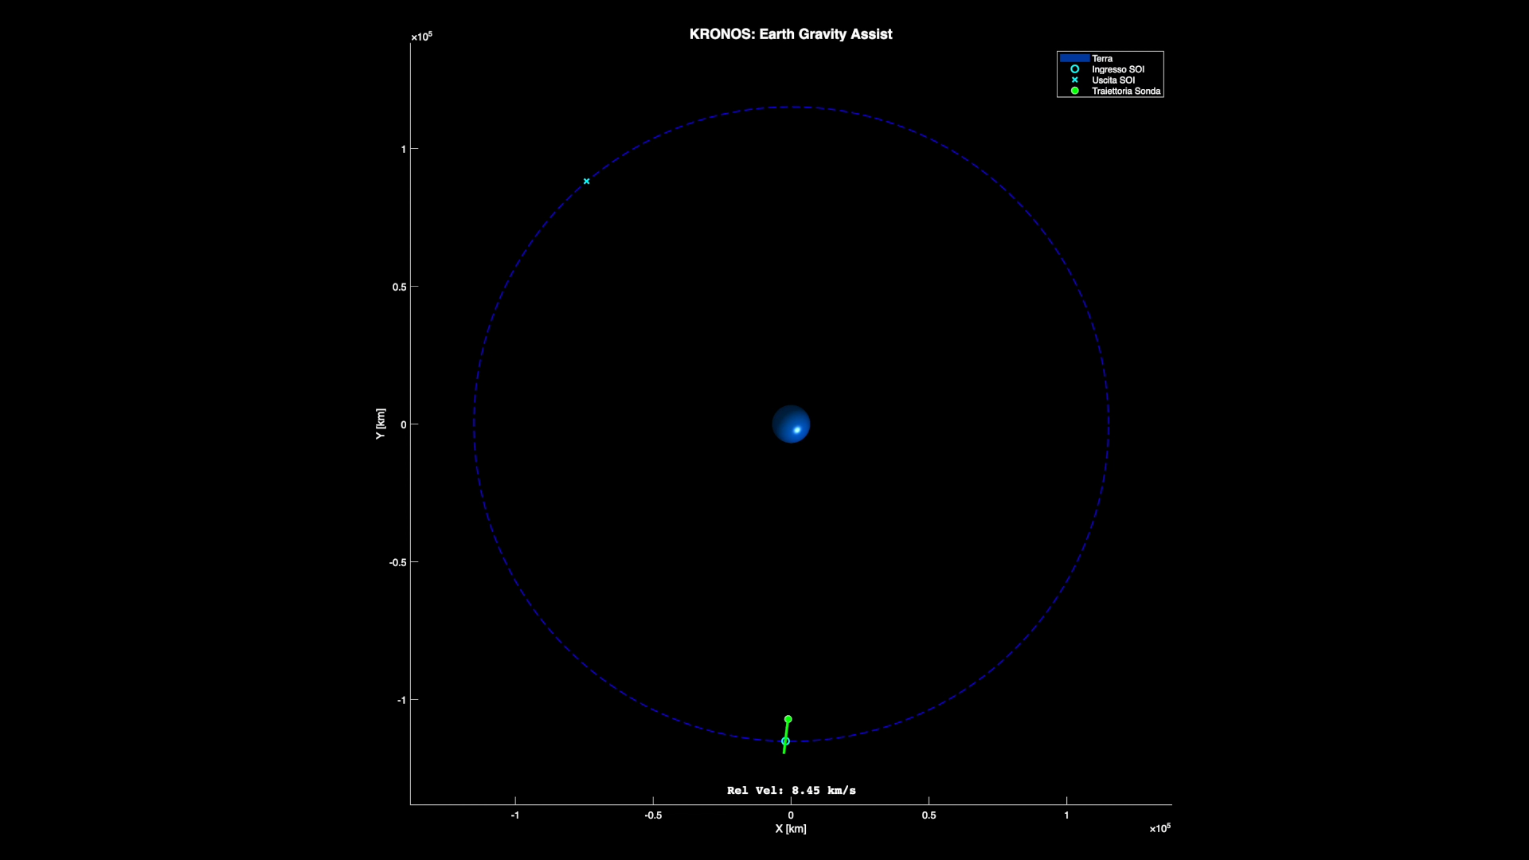

Slide 15
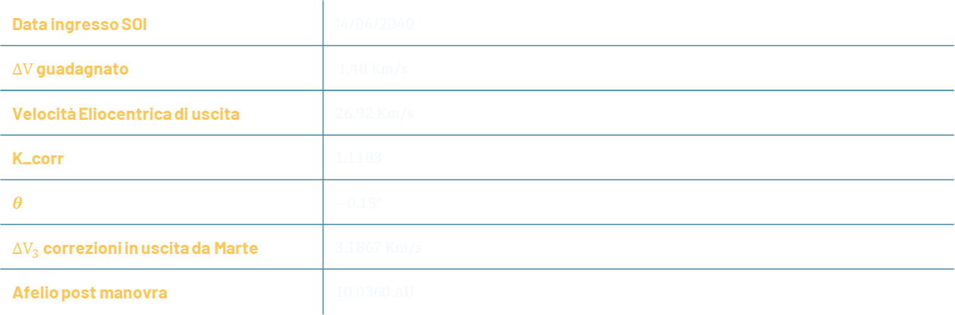
FlyBy Marte
Data ingresso SOI | 14/04/2040
$∆V$ guadagnato | $1.40 Km/s$
Velocità Eliocentrica di uscita | $26.92 Km/s$
K_corr | $1.1183$
$θ$ | $−0.15°$
${∆V}_{3}$ correzioni in uscita da Marte | $3.1867 Km/s$
Afelio post manovra | $10.0360 AU$

Slide 16
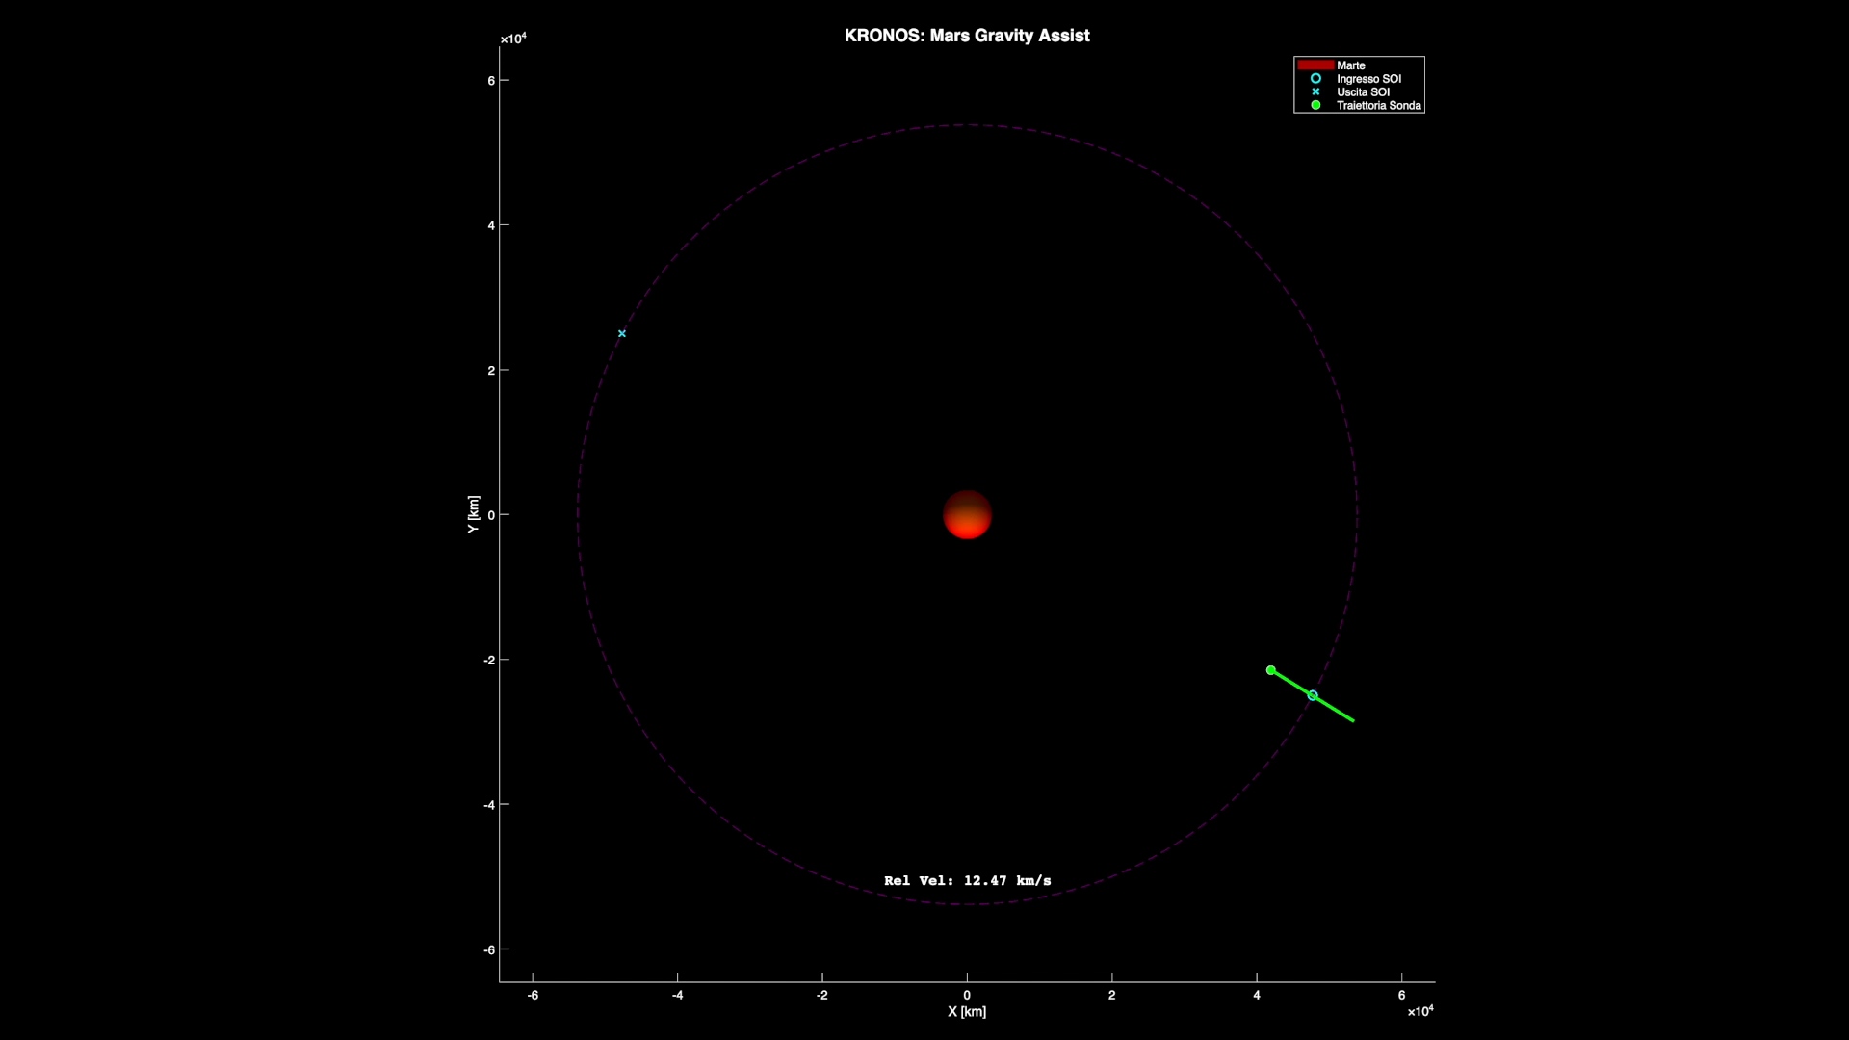

Slide 17

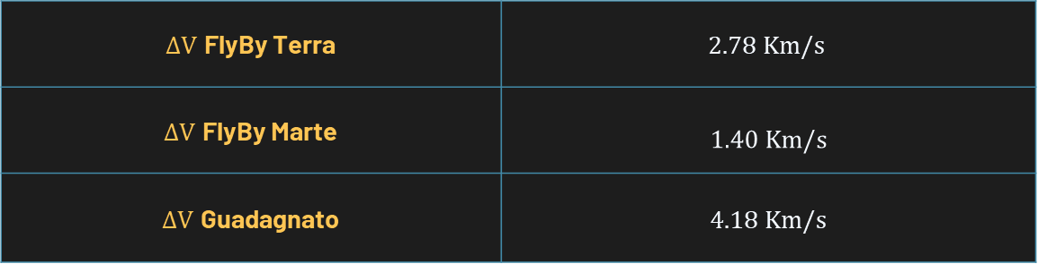
Riepilogo $∆V$
$∆V$ FlyBy Terra | $$2.78 Km/s$$
$∆V$ FlyBy Marte | $1.40 Km/s$
$∆V$ Guadagnato | $4.18 Km/s$

Slide 18
03
FASE DI FUGA

Slide 19
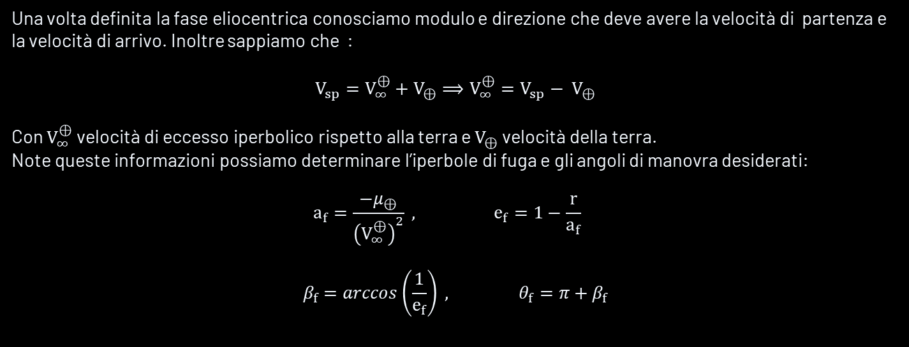
Fuga dalla Terra
Una volta definita la fase eliocentrica conosciamo modulo e direzione che deve avere la velocità di partenza e
la velocità di arrivo. Inoltre sappiamo che :
$${V_{sp}=V}_{∞}^{⊕}+V_{⊕}⟹V_{∞}^{⊕}=V_{sp}− V_{⊕}$$
Con $V_{∞}^{⊕}$ velocità di eccesso iperbolico rispetto alla terra e $V_{⊕}$ velocità della terra.
Note queste informazioni possiamo determinare l’iperbole di fuga e gli angoli di manovra desiderati:
$$a_{f}=\frac{−μ_{⊕}}{{\left(V_{∞}^{⊕}\right)}^{2}} , e_{f}=1−\frac{r}{a_{f}}$$
$$β_{f}=\arccos\left(\frac{1}{e_{f}}\right) , θ_{f}=π+β_{f}$$

Slide 20

Fuga dalla Terra
Nota l’iperbole di fuga possiamo quindi calcolare la velocità iperbolica al perigeo:
$$V_{hp}=\sqrt{μ_{⊕}\left(\frac{2}{r}−\frac{1}{a_{f}}\right)}$$
Da qui determiniamo il $∆V$ necessario per immettere il satellite in una traiettoria di fuga dalla terra:
$$∆V=V_{hp}−V_{c}$$
Anche qui come nella fase eliocentrica è stato necessario applicare delle piccole manovre correttive .

Slide 21
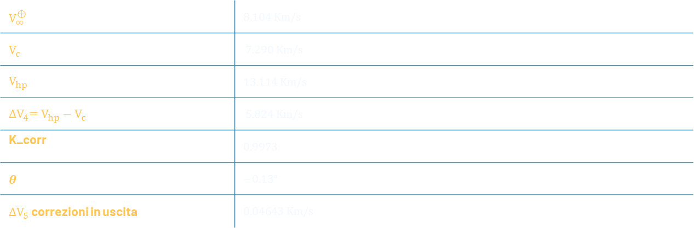
Fuga dalla Terra
$V_{∞}^{⊕}$ | $8.104 Km/s$
$V_{c}$ | $7.290 Km/s$
$V_{hp}$ | $13.114 Km/s$
${∆V}_{4}=V_{hp}−V_{c}$ | $5.824 Km/s$
K_corr | $0.9973$
$θ$ | $−0.13°$
${∆V}_{5}$ correzioni in uscita | $0.04643 Km/s$

Slide 22
04
FASE DI CATTURA

Slide 23

Fase di Cattura
Una volta entrati nella SOI di Saturno il nostro obiettivo è quello di immetterci in un’orbita che ci permetta di
osservare le lune di nostro interesse. Sappiamo che:
$$R_{T}=1222000 Km , R_{E}=238000 Km$$
Possiamo quindi pensare di far percorrere al satellite un’orbita ellittica che intersechi entrambe le orbite delle due
lune. Calcoliamo l’eccentricità dell’orbita ellittica che soddisfa le nostre condizioni:
$$e_{des}=\frac{R_{T}−R_{E}}{R_{T}+R_{E}}$$

Slide 24
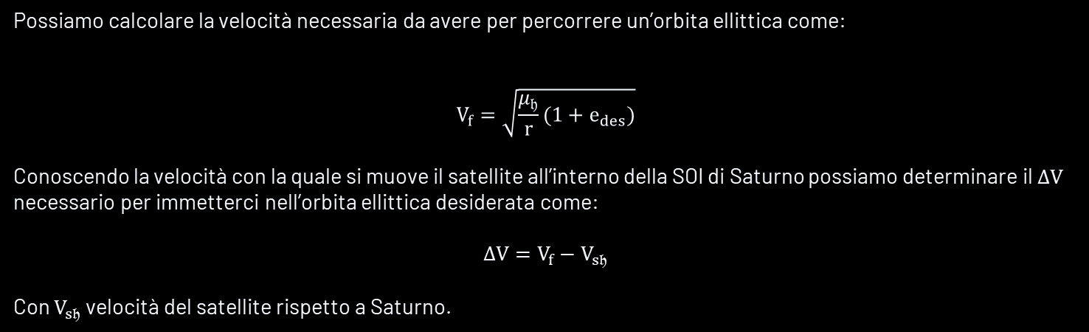
Fase di Cattura
Possiamo calcolare la velocità necessaria da avere per percorrere un’orbita ellittica come:
$$V_{f}=\sqrt{\frac{μ_{𝔥}}{r}(1+e_{des})}$$
Conoscendo la velocità con la quale si muove il satellite all’interno della SOI di Saturno possiamo determinare il $∆V$
necessario per immetterci nell’orbita ellittica desiderata come:
$$∆V=V_{f}−V_{s𝔥}$$
Con $V_{s𝔥}$ velocità del satellite rispetto a Saturno.

Slide 25
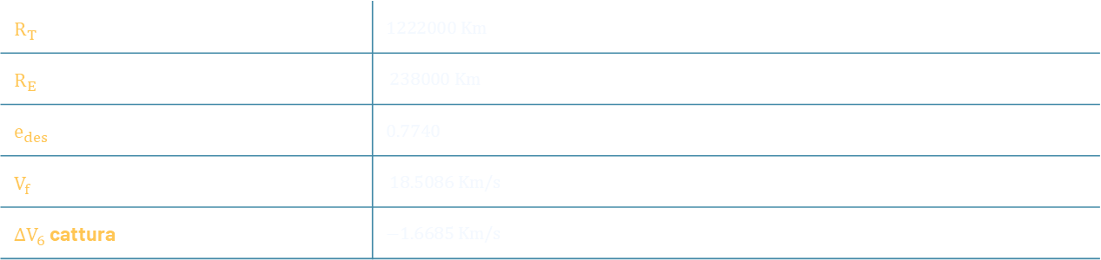
Fase di Cattura
$R_{T}$ | $1222000 Km$
$R_{E}$ | $238000 Km$
$e_{des}$ | $0.7740$
$V_{f}$ | $18.5086 Km/s$
${∆V}_{6}$ cattura | $−1.6685 Km/s$

Slide 26
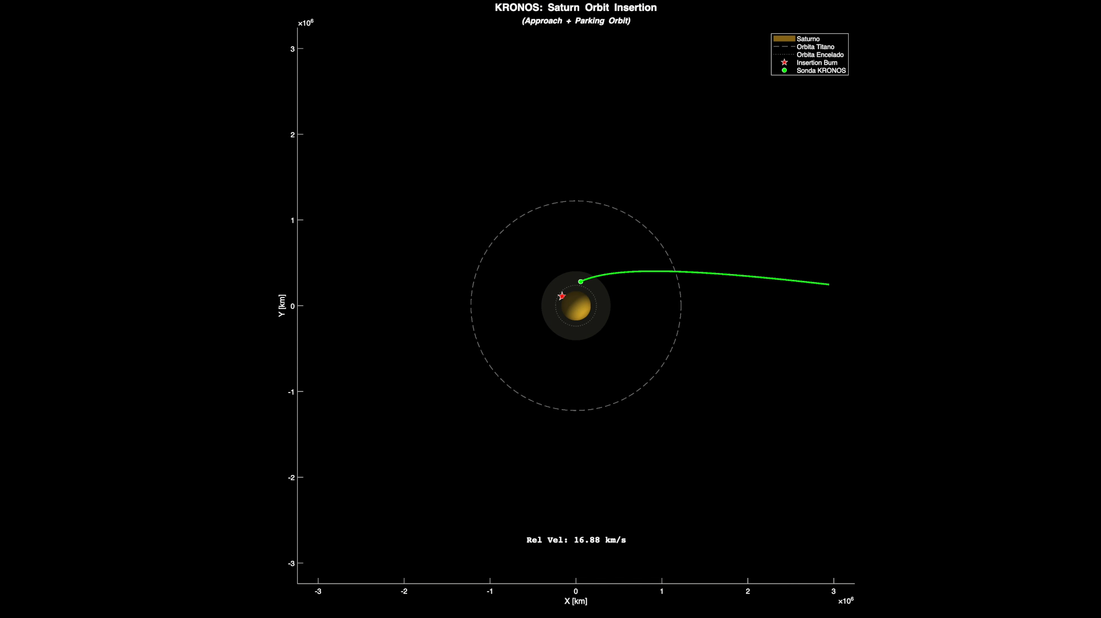

Slide 27

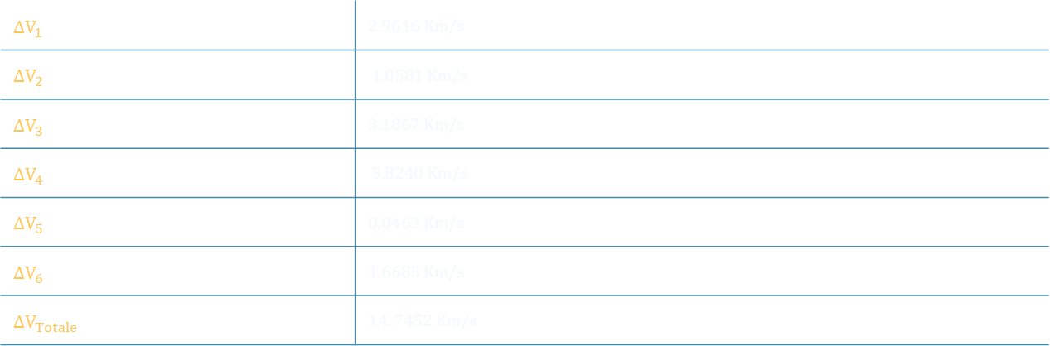
Riepilogo $∆V$
${∆V}_{1}$ | $2.9616 Km/s$
${∆V}_{2}$ | $1.0581 Km/s$
${∆V}_{3}$ | $3.1867 Km/s$
${∆V}_{4}$ | $5.8240 Km/s$
${∆V}_{5}$ | $0.0463 Km/s$
${∆V}_{6}$ | $1.6685 Km/s$
${∆V}_{Totale}$ | $14. 7452 Km/s$

Slide 28
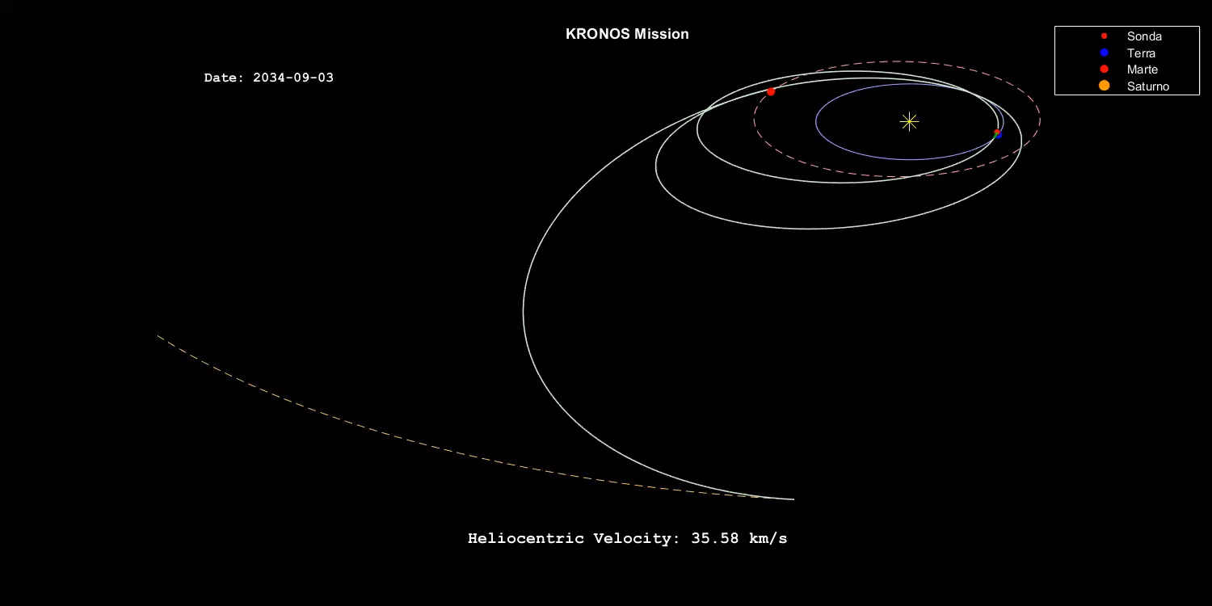

Slide 29
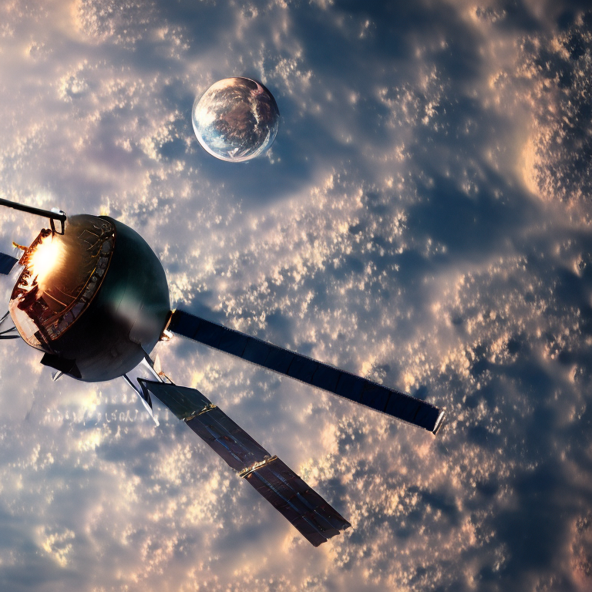
GRAZIE PER L’ATTENZIONE!

